Slide 1
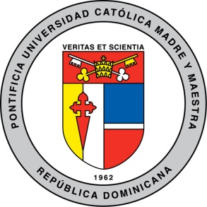
INTERNACIONALIZACIÓN
PONTIFICIA UNIVERSIDAD CATÓLICA MADRE Y MAESTRA

Slide 2
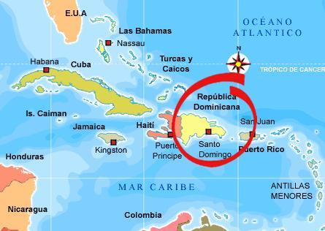
Ubicación geográfica
Campus Santiago
Campus Santo Domingo

Slide 3
Pontificia Universidad Católica Madre y Maestra
Misión
Ser una universidad comprometida con la globalización, que forma profesionales dotados de competencias interculturales; genera investigaciones reconocidas internacionalmente; produce iniciativas innovadoras para abordar retos globales significativos y fomenta el compromiso público para mejorar la vinculación del país con el mundo.

Slide 4
Pontificia Universidad Católica Madre y Maestra
Visión
La PUCMM ampliará sus esfuerzos orientados a:
Lograr una mayor exposición internacional para estudiantes, profesores y personal administrativo;
Adaptar su oferta académica para fomentar la multiculturalidad y responder a las demandas de un mundo cada vez más globalizado;
Aumentar la cantidad de investigaciones y publicaciones en revistas reconocidas por la comunidad científica internacional;
Generar sinergias con el Estado Dominicano para promover el país como destino académico y auspiciar la vinculación de la República Dominicana con el mundo.

Slide 5
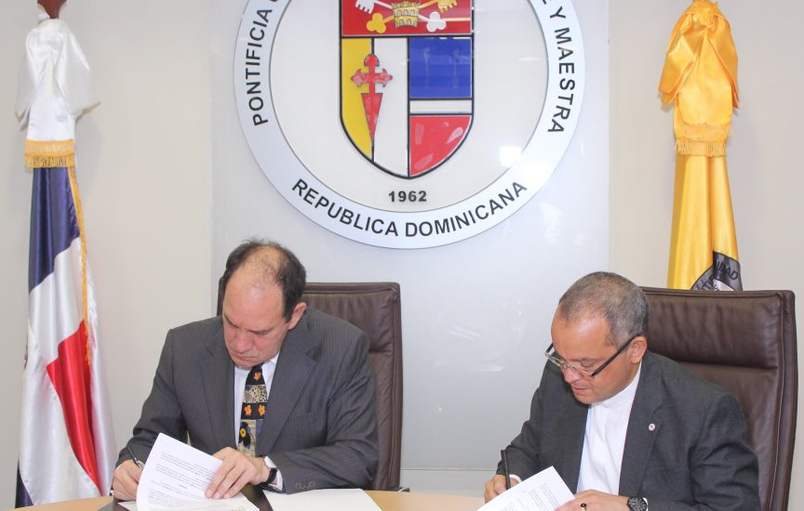
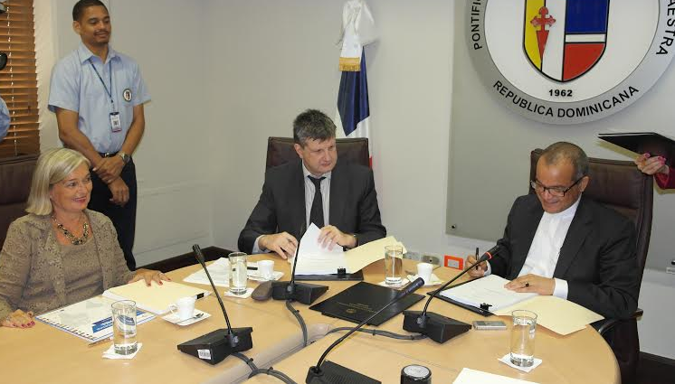
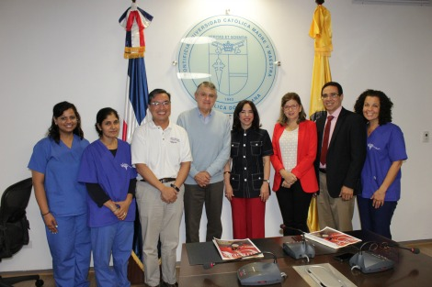
Pontificia Universidad Católica Madre y Maestra
La Universidad ha tenido vocación internacional desde su nacimiento.
En sus primeros años, la PUCMM gestionó numerosas alianzas interinstitucionales, dirigidas a:
  Diseño del campus
  Capacitación del personal docente y administrativo
  Fortalecimiento de áreas tecnológicas
  Ampliación de ofertas académicas
  Movilidad internacional estudiantil
  Desarrollo de proyectos académico-científicos

Slide 6
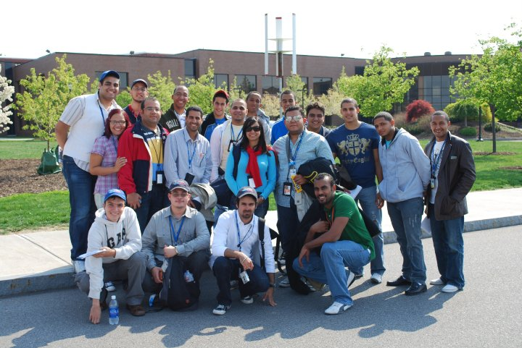

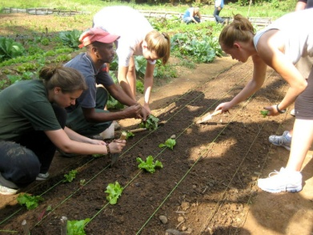
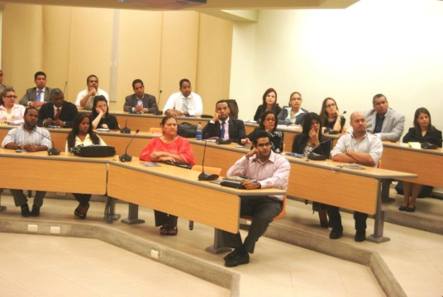
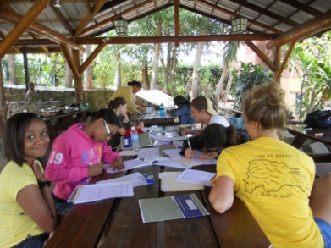
Pontificia Universidad Católica Madre y Maestra
EN LA ACTUALIDAD LA PUCMM SUSCRIBE ACUERDOS
DE COOPERACIÓN INTERUNIVERSITARIOS QUE
PERMITEN:
Movilidad internacional para estudiantes de la PUCMM
Estudiantes extranjeros
Intercambio de estudiantes
Pasantías internacionales
Programas rotaciones clínicas para estudiantes
de medicina
Programas de doble titulación para
grado y postgrado
Titulaciones conjuntas
Educación a Distancia
Cursos cortos intensivos
Aprendizaje colaborativo
Aprendizaje en servicio
Movilidad del profesorado
Proyectos y/o investigaciones-publicaciones conjuntas

Slide 7






















Pontificia Universidad Católica Madre y Maestra
INTERNACIONALIZACION – EN CIFRAS
Más de 130 Convenios Académicos Internacionales
98 Instituciones Socias
27 Países representados de Norteamérica, América Latina, Europa, Asia y Oceanía
15 Programas de Postgrado con Doble Titulación
3 Programas de Grado con Doble Titulación
28 Programas de Intercambio Académico
8 Programas de Rotaciones Médicas y Pasantías Internacionales

Slide 8
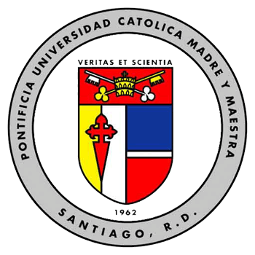
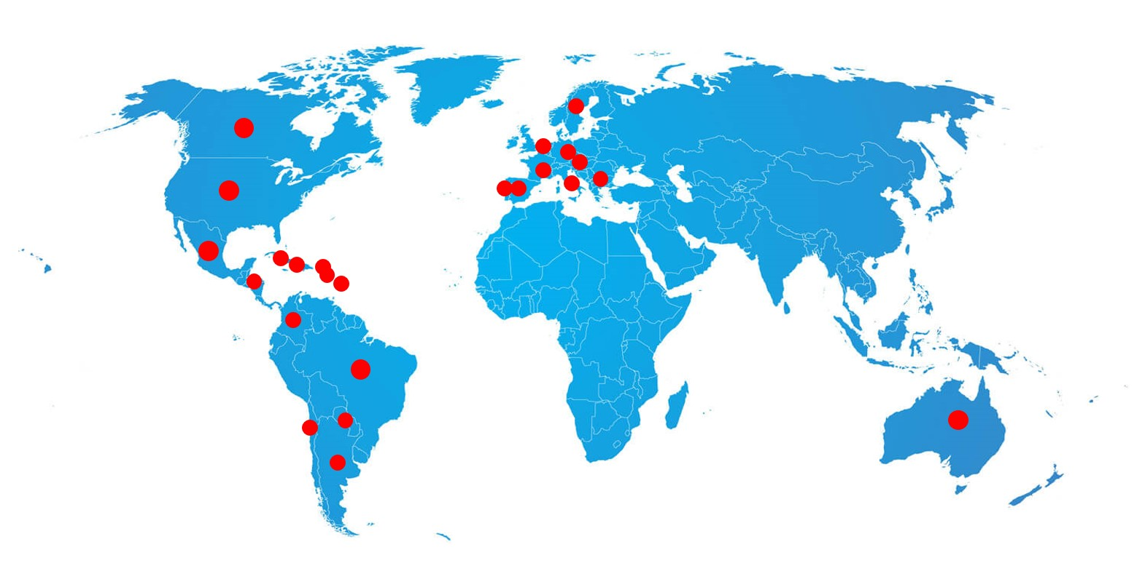
Pontificia Universidad Católica Madre y Maestra
EL CARIBE
Antigua y Barbuda
Haití
Martinica
Puerto Rico
Cuba
Rumania
LATINOAMÉRICA
Argentina
Brasil
Chile
Colombia
Guatemala
Honduras
México
Paraguay
ASIA
China
NORTEAMÉRICA
Estados Unidos
Canadá
EUROPA
Alemania
Bélgica
Bulgaria
España
Francia
Italia
Portugal
Reino Unido
República Checa
OCEANIA
Australia
Mapa de localización de instituciones socias
- convenios directos -

Slide 9
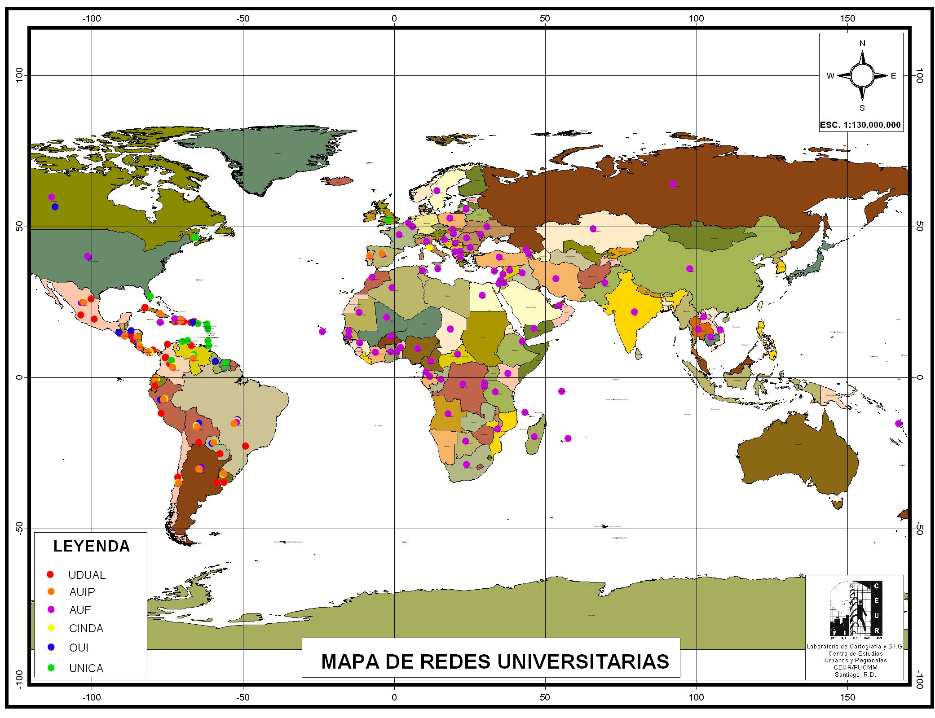





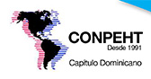



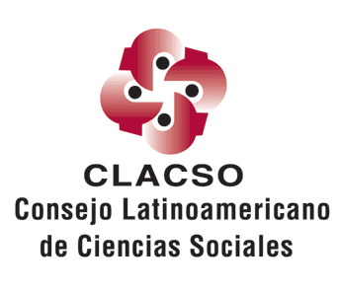

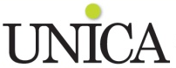

Pontificia Universidad Católica Madre y Maestra
La PUCMM está afiliada a más de 30 redes universitarias que permiten oportunidades académicas en 118 países del mundo
Magalhães Network

Slide 10
Pontificia Universidad Católica Madre y Maestra
CONVENIOS MARCO DE COOPERACIÓN INTERUNIVERSITARIA
ESTADOS UNIDOS Y CANADÁ
Algunas de nuestras universidades socias:
DePaul University
Rochester Institute of Technology
Indiana University
Georgetown University
New York University
St John's University
Creighton University
Salve Regina University
University of Miami
Western Michigan University
Ryerson University
Saint Mary University
Saint Paul University
University of New Brunswick
Université du Québec à Montréal

Slide 11
Pontificia Universidad Católica Madre y Maestra
CONVENIOS MARCO DE COOPERACIÓN INTERUNIVERSITARIA-
AMÉRICA LATINA Y EL CARIBE
Algunas de nuestras universidades socias:
Universidad Nacional de San Martín, Argentina
Universidad Columbia del Paraguay
Universidad de la Salle, Colombia
Colegio Mayor Nuestra Señora del Rosario, Colombia
Universidad del Norte, Colombia
Universidad Pontificia Bolivariana, Colombia
University of Health Sciences Antigua, Antigua y Barbuda
Universidad de la Habana, Cuba
Universidad de Ciencias Pedagógicas "Enrique José Varona“, Cuba
Pontificia Universidad Católica de Puerto Rico
Universidad del Sagrado Corazón, Puerto Rico
Pontificia Universidad Católica de Campinas, Brasil
Universidad Estatal de Campinas, Brasil
Pontificia Universidad Católica de Chile
Universidad Técnica Federico Santa María, Chile

Slide 12
Pontificia Universidad Católica Madre y Maestra
CONVENIOS MARCO DE COOPERACIÓN INTERUNIVERSITARIA-
Algunas de nuestras universidades socias:
EUROPA
Universidad de Castilla La Mancha (UCLM), España
Universidad Rey Juan Carlos, España
Fundación per a la Universitat Oberta de Catalunya, España
Universidad de Sevilla, España
Universidad Da Coruña , España
Universidad de Málaga , España
Universidad de Murcia , España
Universidad de Extremadura, España
Universitat de les Illes Balers, España
Universidad Complutense de Madrid
Universidad Politécnica de Madrid, España
Univerasitat Autónoma de Barcelona
París I Panthéon-Sorbonne, Francia
Universidad de Savoie , Francia
INSA– Rouen , Francia
Université de Bourdeaux, Francia
ESC Rennnes School of Business, Francia
Universidad Católica de Lovaina, Bélgica
Università dell'Aquila , Italia
Universidad de Salford, Reino Unido
The London School of Economics and Political Science, Reino Unido
Universidad de Trier, Alemania

Slide 13





Pontificia Universidad Católica Madre y Maestra
PROGRAMAS DE MAESTRÍAS CON UNIVERSIDADES EXTRANJERAS-
PAÍS | UNIVERSIDAD | PROPÓSITO
USA | Creighton University | Master of Business Administration, Finance
Francia | L´Université Montesquieu-Bordeaux IV | Maestría en Alta Gestión Financiera
 | Université de Bourdeaux | Maestría Investigación en Gestión Organizacional
Bélgica | Universidad Católica de Lovaina | Maestría en Psicología Clínica Infantil y Adolescente
España | Escuela de Administración de Empresas | Máster en Dirección de Comunicación Corporativa
 | Universidad Politécnica de Valencia | Maestría en Responsabilidad Social Empresarial y Sostenibilidad
 | Instituto Sup. Estudios Psicológicos | Maestría en Patologías del Lenguaje y del Habla
 | Escuela de Organización Industrial (EOI) | Maestría en Dirección Estratégica de RRHH Maestría en Dirección de Proyectos Maestría en Gestión de la Cadena de Suministro Maestría en Energías Renovables
 | Universidad Da Coruña | Máster en Diseño Arquitectónico
 | Universidad Rey Juan Carlos | Maestría en Psicogeriatría
 | Universidad Politécnica de Madrid | Maestría en Construcción de Edificaciones
Colombia | Universidad del Externado de Colombia | Doctorado en Derecho
​

Slide 14
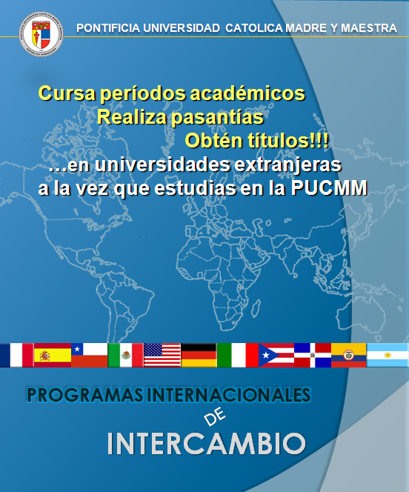
Pontificia Universidad Católica Madre y Maestra
- PROGRAMAS DE DOBLE TITULACIÓN EN GRADO -
PAÍS | UNIVERSIDAD | PROPÓSITO
USA | - Tompkins Cortland Community College (TC3) , USA | Asistiendo dos veranos a TC3 para obtener un título de grado asociado
 | - Rochester Institute of Technology (RIT), USA | Obtener una licenciatura (Bachelor Degree, B.D.) cursando tres o cuatro trimestres en RIT.
 | - Fairleigh Dickinson University (FDU), USA-Canada | Obtener una segunda licenciatura (Bachelor of Arts in Individualized Studies - BAIS) en FDU.

Slide 15






Pontificia Universidad Católica Madre y Maestra
- PROGRAMAS DE MOVILIDAD INTERNACIONAL ESTUDIANTIL -
PAÍS | UNIVERSIDAD
México | Instituto Politécnico Nacional de México
Alemania | Universidad Trier
Brasil | Pontificia Universidad Católica de Campinas
Rep. Checha | Czech Technical University
Bulgaria | Technical University Sofia
Portugal | Instituto Superior Técnico-Universidad de Lisboa
España | Universidad Politécnica de Madrid
 | Universitat de les Illes Balers
 | Universidad de Santiago de Compostela
 | Univerasitat Autónoma de Barcelona
 | Universidad de Alcalá
Cursar asignaturas de su carrera durante uno o dos períodos académicos

Slide 16



Pontificia Universidad Católica Madre y Maestra
- PROGRAMAS DE MOVILIDAD INTERNACIONAL ESTUDIANTIL -
PAÍS | UNIVERSIDAD
USA | University of Miami
 | Northwood University
 | Salve Regina University
 | Georgetown University
 | New York University
Puerto Rico | Pontificia Universidad Católica de Puerto Rico
Chile | Pontificia Universidad Católica de Chile
Francia | Rennes School of Business
Colombia | Universidad del Norte (UNINORTE)
Canadá | University of New Brunswick
 | Université du Québec à Montréal
 | Saint Mary University
 | Nova Scotia Community College
Cursar asignaturas de su carrera durante uno o dos períodos académicos

Slide 17


Pontificia Universidad Católica Madre y Maestra
- PROGRAMAS DE ROTACIONES MÉDICAS Y PASANTÍAS-
PAÍS | UNIVERSIDAD | PROPÓSITO
USA | National Jewish Health Saint Barnabas Hospital | Programa de rotación de estudiantes de medicina de la PUCMM
 | Rutgers University
 | Saint Joseph Hospital
 | University of Miami - Escuela de Enfermería
Puerto Rico | Metro Pavia Health System
México | Servicios Hoteleros Akumal | Prácticas profesionales para estudiantes de hotelería de la PUCMM
Antigua y Barbuda | -Antigua y Barbuda Hospitality Training Institute
USA | - Disney y Tompkins Cortland Community College (TC3) , USA

Slide 18
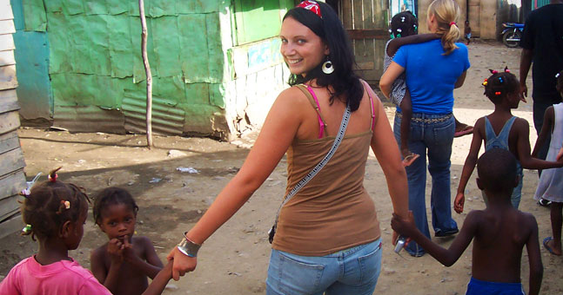
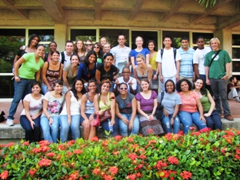
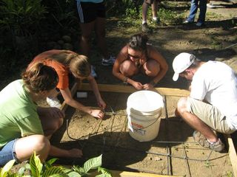
Pontificia Universidad Católica Madre y Maestra
PROGRAMAS PARA ESTUDIANTES EXTRANJEROS
Cursos Intensivos de Español y Cultura Caribeña -
El objetivo de este programa es permitir a estudiantes extranjeros perfeccionar sus habilidades orales y escritas del español. Los estudiantes también pueden obtener o ampliar sus conocimientos la cultura dominicana, caribeña y latinoamericana. El programa también incluye los servicios comunitarios y de salud.
En operación por más de 25 años
Un promedio de 200 estudiantes extranjeros participan en este programa anualmente
Más de 6 consorcios de universidades de Estados Unidos afiliados.

Slide 19
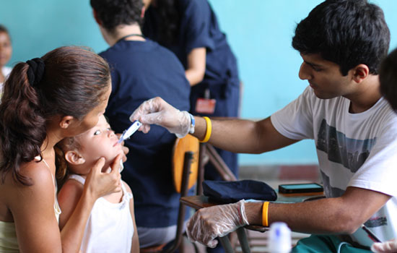
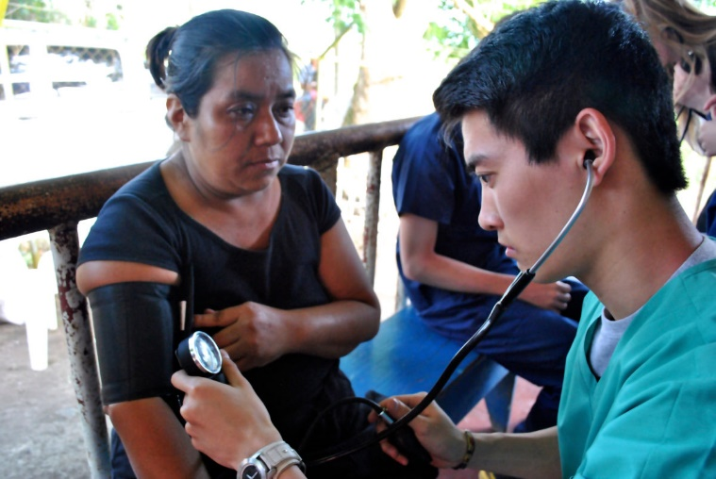
Pontificia Universidad Católica Madre y Maestra
PROGRAMAS PARA ESTUDIANTES EXTRANJEROS
Brigadas Médicas-
Es un programa de una semana de aprendizaje-servicio basado en la misión de Global Brigades.
Tiene como objetivo proporcionar a las comunidades necesitadas oportunidades de atención médica sin costo, a través de cuatro componentes principales:
  Clínicas móviles
  Farmacia gratuita
  Talleres de educación para la salud
  Centro de inmunización
Los estudiantes voluntarios son guiados por la Facultad de Medicina de PUCMM y tienen la oportunidad de vivir con familias locales y trabajar con estudiantes dominicanos, experimentando una inmersión total en la cultura dominicana.

Slide 20
ESTRUCTURA
RECTORÍA
DIRECCIÓN DE RELACIONES INTERNACIONALES
Oficina Estudiantes Internacionales
Santiago
Oficina Estudiantes Internacionales
Santo Domingo

Slide 21
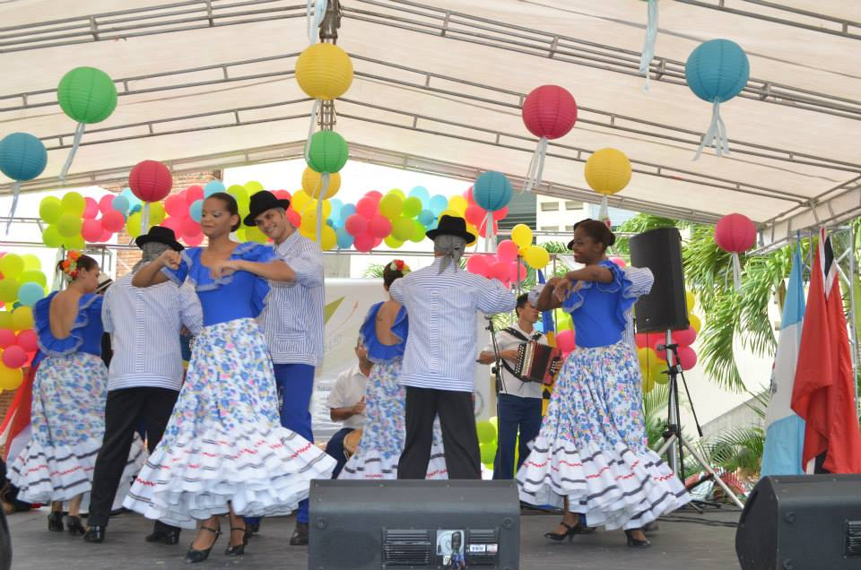
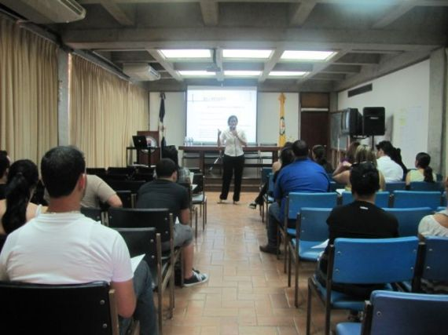
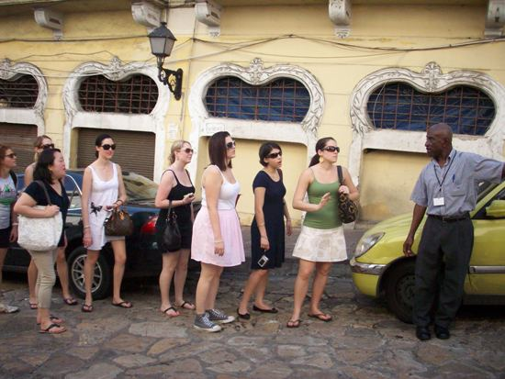
Pontificia Universidad Católica Madre y Maestra
OFICINA DE ESTUDIANTES INTERNACIONALES
La Oficina de Estudiantes Internacionales es la unidad de la PUCMM encargada de facilitar la introducción, ubicación y orientación de los estudiantes internacionales, con el fin de lograr su integración al ritmo de vida de la Universidad, de la ciudad y del país
SERVICIOS:
Coordinación programas de intercambio estudiantil
Realización de actividades culturales y recreativas que propicien la integración de los estudiantes con la comunidad universitaria
Asesoría sobre excursiones y lugares a visitar en el país
Asistencia para los procesos de admisión e inscripción
Orientación para el alojamiento
Orientación para la obtención de visas de estudiantes
Información para la legalización y traducción de documentos

Slide 22
OPORTUNIDADES PARA LA COOPERACIÓN INTERNACIONAL

Slide 23
Oportunidades para la cooperación interncional
Movilidad docente¹
Oferta de doctorados (principalmente STEM)
Pasantías internacionales
Internacionalización en casa (aprendizaje colaborativo en línea)
Investigación y publicaciones científicas (Eramus+, NIH, Corea).
1. Hasta ahora tenemos Programa Erasmus+, Cátedras UNESCO, estancias a través de convenios bilaterales, intercambio a través de redes e internacionalización en casa.

Slide 24
Oportunidades para la cooperación interncional
Movilidad estudiantil: aumento de la oferta y demanda de cursos cortos (en formato intensivo)
Vinculación institucional: La Universidad tiene convenios de cooperación en cuatro continentes. Sin embargo, está interesada en desarrollar 'socios institucionales claves': unas pocas instituciones estratégicamente elegidas en el exterior, con las cuales tengamos relaciones más profundas que involucren actividades a través de las distintas unidades de la Universidad.
NOTA
Socializar experiencias sobre:
  Seguimiento a la ejecución de los convenios firmados
  Vinculación con los egresados internacionales

Slide 25
PONTIFICIA UNIVERSIDAD CATÓLICA MADRE Y MAESTRA
  Dirección de Relaciones Internacionales
  (DRI)
  José Miguel Hernández
  E-mail: jhernandez@pucmm.edu.do
  República Dominicana

